Slide 1
FIELD EFFECT TRASISTOR (FET)

Slide 2
Field Effect Transistor (FET) adalah piranti tiga terminal
seperti halnya transistor BJT.
Perbedaan utama dari kedua transistor ini
→ BJT adalah piranti yang dikontrol oleh arus input mengendalikan
arus output (IB → IC)
→ FET adalah piranti yang dikontrol oleh tegangan input mengendalikan arus output. (VGS → ID)
BJT → Bipolar device (dua carrier : elektron dan hole)
FET → Unipolar device (satu carrier : elektron / n-channel atau
hole / p- channel)
Karakteristik FET :
- Impedansi input tinggi
- Stabil terhadap temperatur
- Ukuran kecil → IC
Type FET :
- Junction FET (JFET)
- Metal Oxide Semiconductor FET (MOSFET)
- MESFET

Slide 3
Tipe FET
FET
JFET | MOSFET | MESFET
n channel | Enhancement mode
p channel | n channel
 | p channel
 | Depletion mode
 | n channel
 | p channel

Slide 4
JFET
(JUNCTION FIELD EFFECT TRANSISTOR)

Slide 5
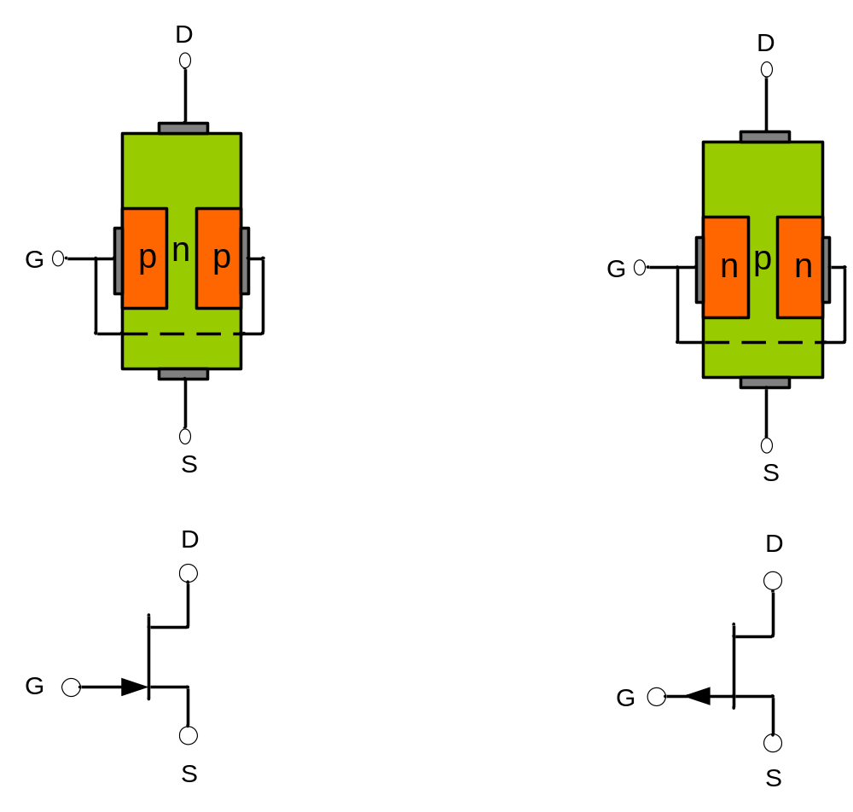
Junction FET (JFET)
ohmic contact
Structure
n-channel
p-channel
Symbol

Slide 6
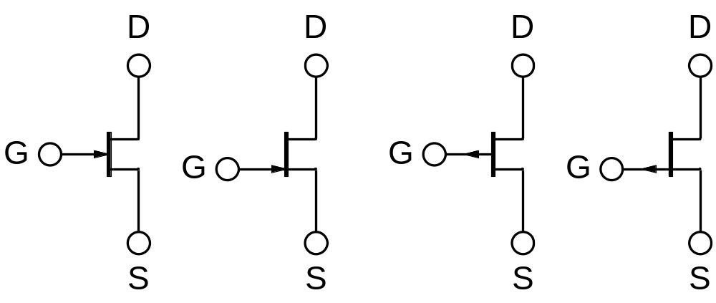
JFET schematic symbols.
n-channel
p-channel

Slide 7
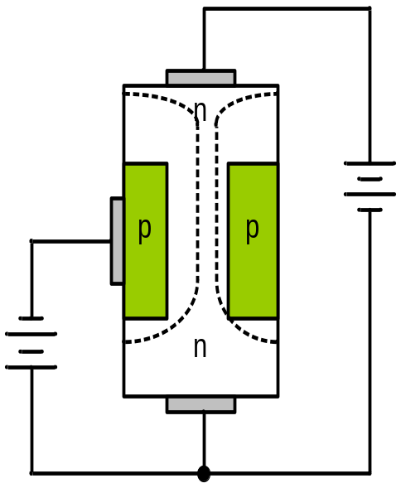
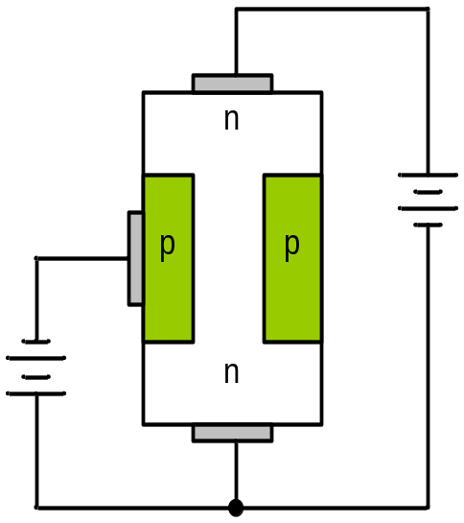
JFET Operation
depletion region
V_{DD}
V_{DD} ↑
V_{GG}
Gate-source → reversed-biased
≅ arus nol pada gate
I_{DS} mengalir pada channel dan nilainya bergantung lebar daerah deplesi dan lebar channel

Slide 8
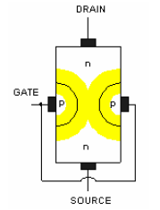
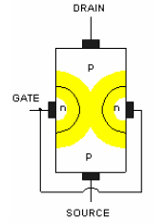
JFET
N- Channel | P- Channel
Kanal n dibuat dari bahan semikonduktor tipe n.
Ujung atas dinamakan Drain , ujung bawah dinamakan Source
Pada kedua sisi kiri & kanan ada implant semikonduktor yang berbeda tipe yaitu tipe P dan terhubung menjadi satu
disebut GATE
Kanal n dibuat dari bahan semikonduktor tipe p. → sehingga polaritas tegangan &
arah arus terbalik dari kanal n
Ujung atas dinamakan Drain , ujung bawah dinamakan Source
Pada kedua sisi kiri & kanan ada implant semikonduktor yang berbeda tipe yaitu tipe n dan terhubung menjadi satu
disebut GATE

Slide 9
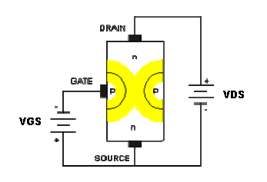
Pembiasan JFET
→ Istilah field effect (efek medan listrik) sendiri berasal dari prinsip kerja transistor yang berkenaan dengan lapisan deplesi yg terbentuk antara semikonduktor tipe n dan tipe p, karena bergabungnya elektron dan hole disekitar daerah perbatasan. lapisan deplesi ini bisa membesar atau mengecil tergantung dari tegangan antara Gate dan Source.
→Tegangan bias antara G dan S adalah tegangan reverse bias karena tegangan G lebih negatif terhadap S. Elektron yang mengalir dari S menuju D harus melewati lapisan deplesi. Lapisan deplesi bisa menyempit, melebar tergantung dari tegangan G dan S.
→ Jika G semakin negatif terhadap S, maka lapisan deplesi akan semakin menebal. Lapisan deplesi bisa saja menutup seluruh kanal transistor bahkan dapat menyentuh D dan Sehingga tidak ada arus yang dapat mengalir atau sangat kecil sekali.
→ Jika tegangan G dan nilai negatif perlahan-lahan dinaikkan sampai
sama dengan tegangan S. lapisan deplesi mengecil hingga sampai arus elektron mulai mengalir melalui celah dan terjadilah konduksi Drain dan Source.
→ Karena tegangan bias yang negatif, maka arus Gate yang disebut IG sangat kecil sekali sehingga impedansi input sangat besar.

Slide 10
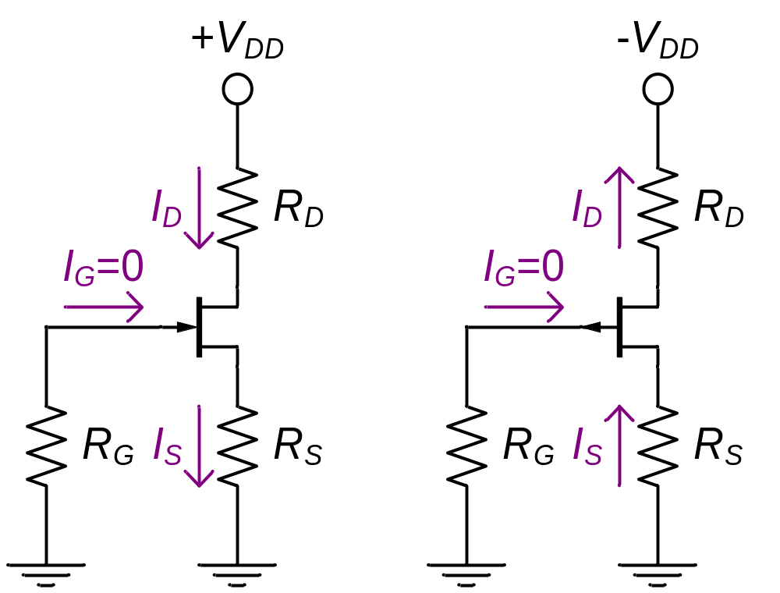
Tegangan supply JFET
n-channel
p-channel

Slide 11
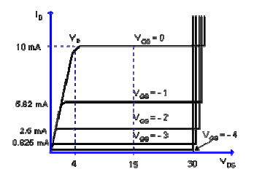
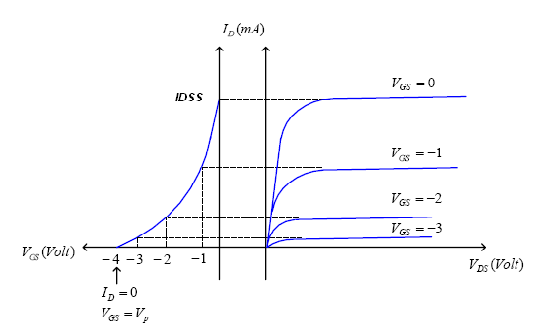

Karakteristik Drain N-Channel
Karakteristik Transfer N-Channel

Slide 12
FET BIASING
RANGKAIAN BIAS JFET
  Self-bias
  Fixed bias
  Voltage-divider bias

Slide 13
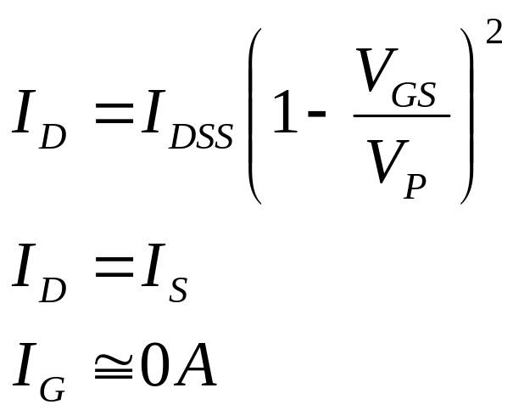
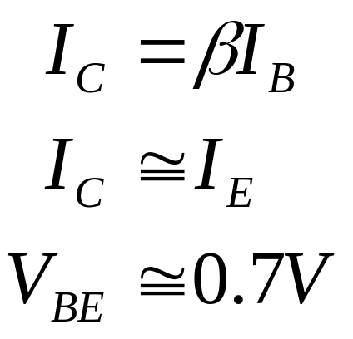
Equivalence biasing FET & BJT
JFET
BJT
<==>
<==>
<==>

Slide 14
JFET CHARACTERISTICS

Slide 15
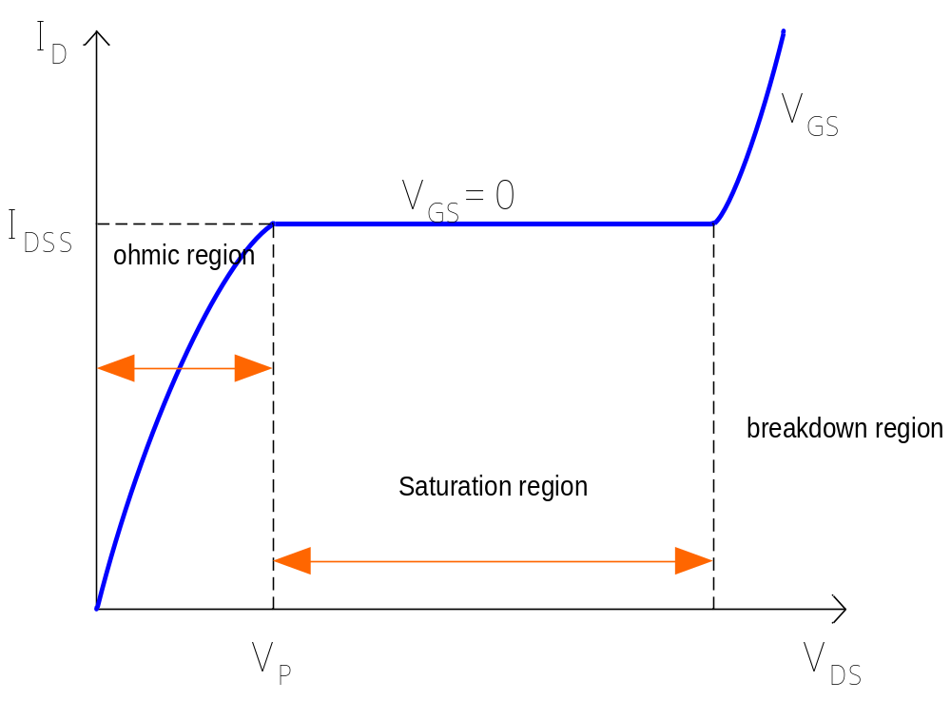
JFET CHARACTERISTICS
DRAIN CHARACTERISTIC
V_{P}=|V_{GS (off)}|
Notes:
Drain characteristics curve or sometimes known as current-voltage characteristics.
V_{P} : pinch-off voltage is the level of V_{DS} where I_{DS} becomes almost constant.
I_{DSS} : Value of drain-source current that is flowing in the JFET when V_{GS} reaches pinch-off.
Ohmic region/triode region : where the channel resistance is virtually constant i.e. I_{D} and V_{DS} follow the principle of Ohm’s law.
Pinch-off region/saturation region: JFET acts as voltage-controlled constant-current source.
Breakdown region: V_{DS} value is too large -→ like avalanche in PN diode

Slide 16
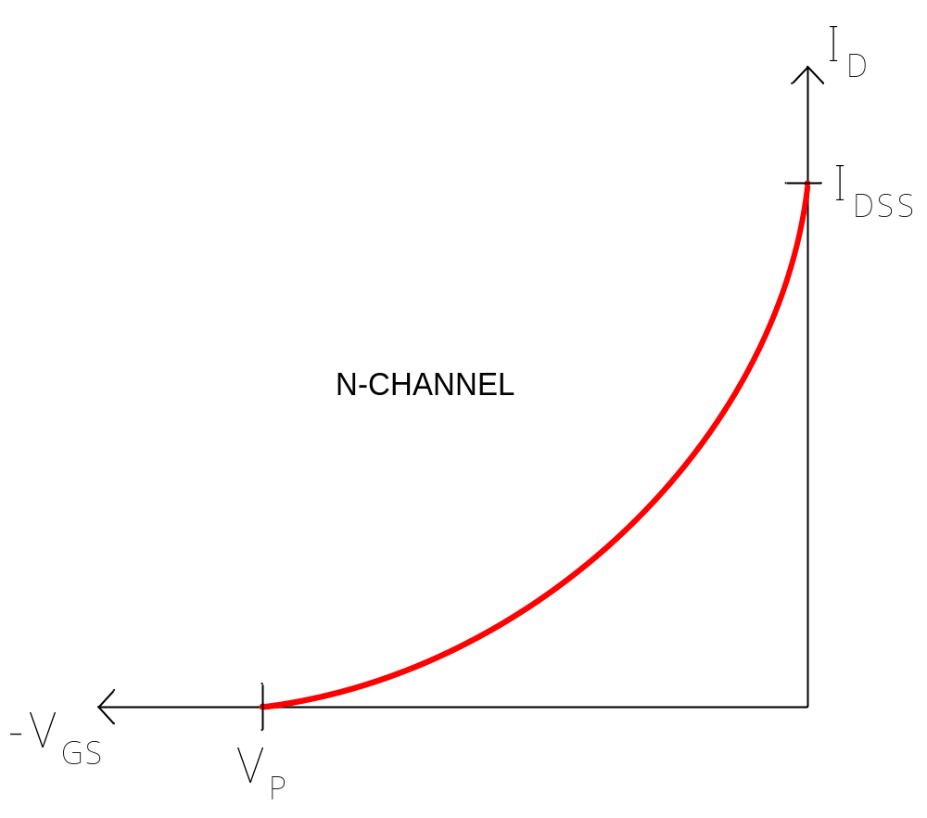
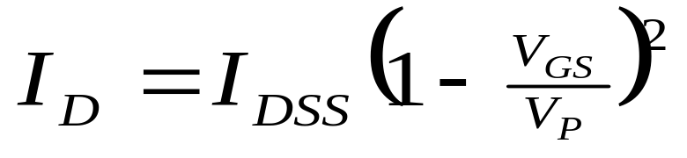
JFET CHARACTERISTICS
TRANSFER CHARACTERISTIC
Notes:
Also known as drain current vs gate-to-source voltage characteristics.

Slide 17
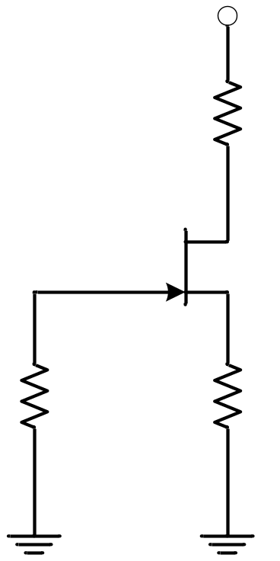
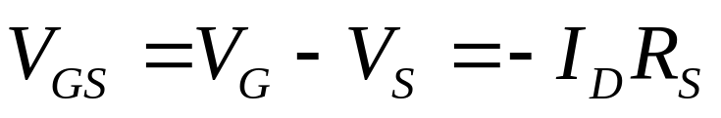
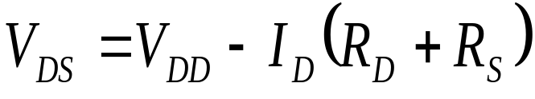
Rangkaian JFET Bias
- Self-Bias
+V_{DD}
Menggunakan KVL didapatkan :
R_{D}
I_{G} = 0
R_{G}
R_{S}

Slide 18
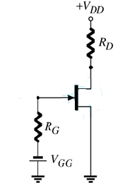

Rangkaian JFET Bias
- Fixed-Bias
Menggunakan KVL didapatkan :

Slide 19
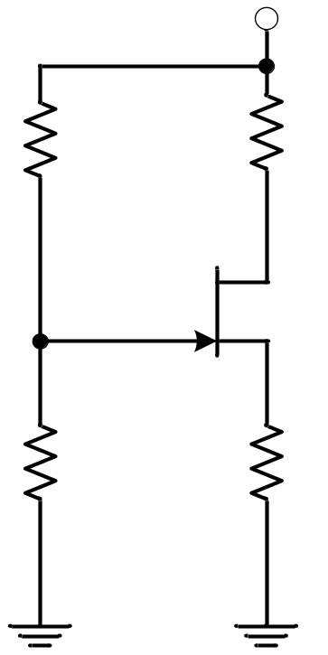
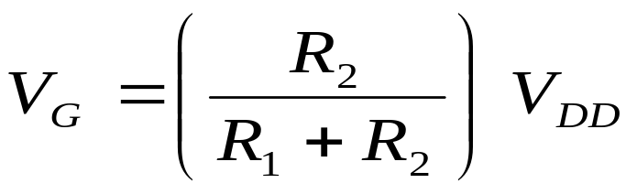
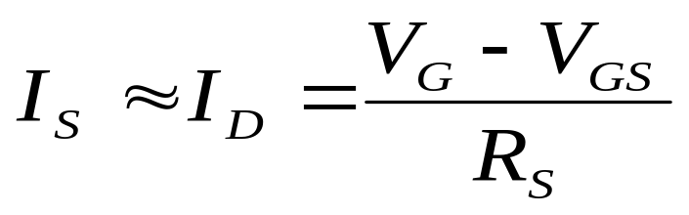
JFET Bias Circuits
- Voltage-divider Bias
+V_{DD}
Menggunakan KVL didapatkan :
R₁
R_{D}
I_{D}
V_{G}
R₂
R_{S}

Slide 20
LOAD LINE
SELF-BIASED JFET
FIXED BIAS JFET
VOLTAGE-DIVIDER BIAS JFET

Slide 21
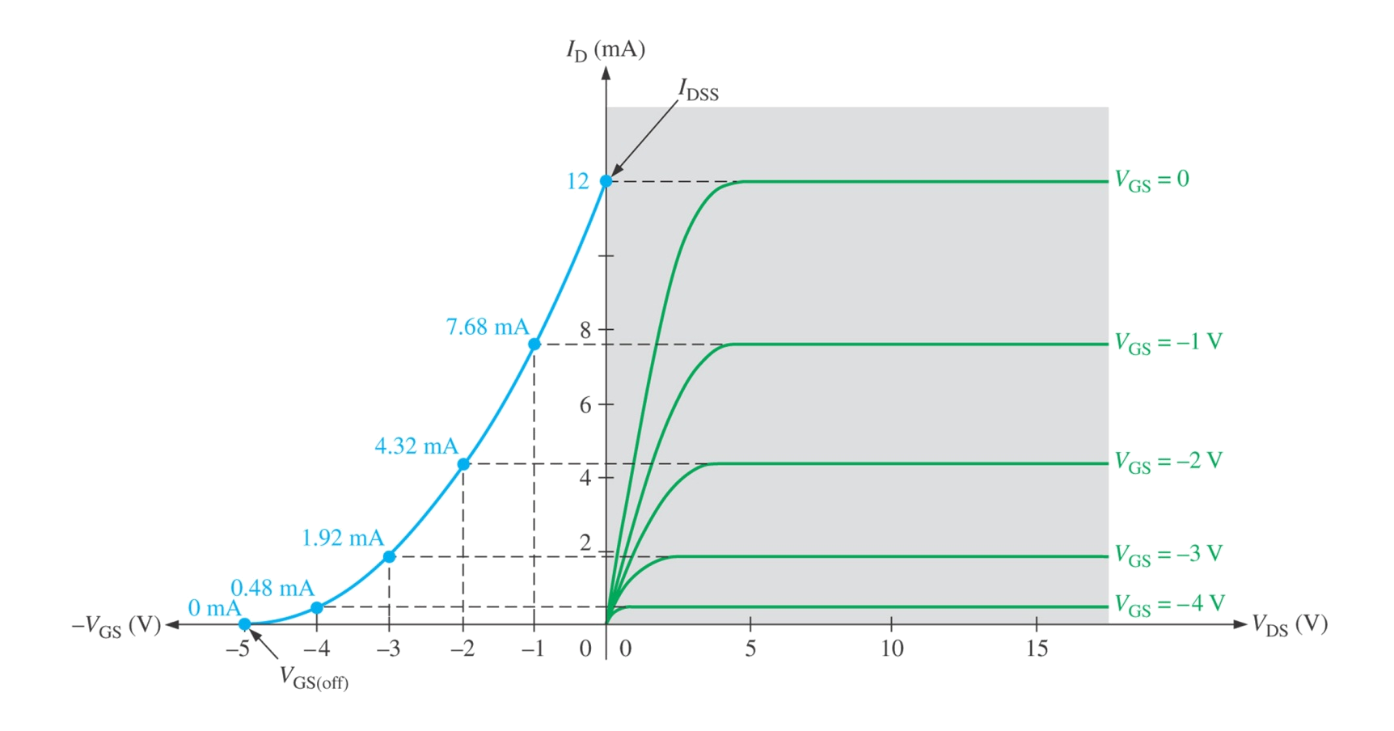
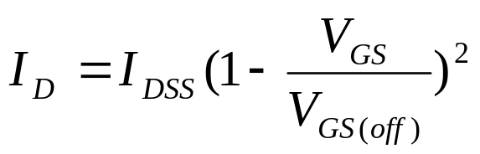
JFET Transfer Characteristic
Q point : (VGS, ID)

Slide 22
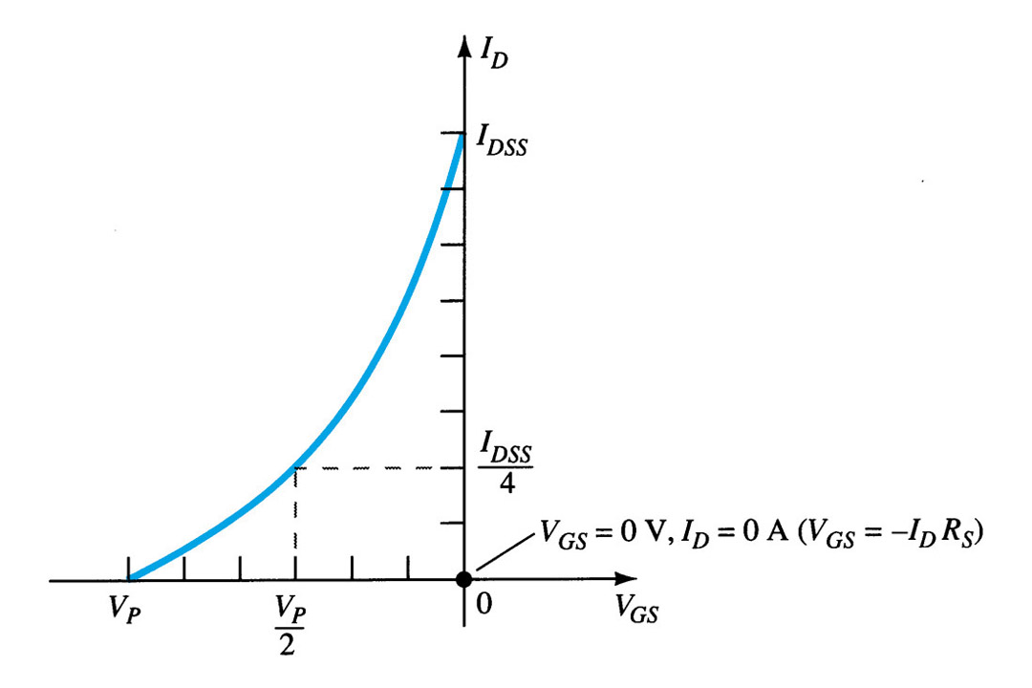
Transconductance Curve

Slide 23
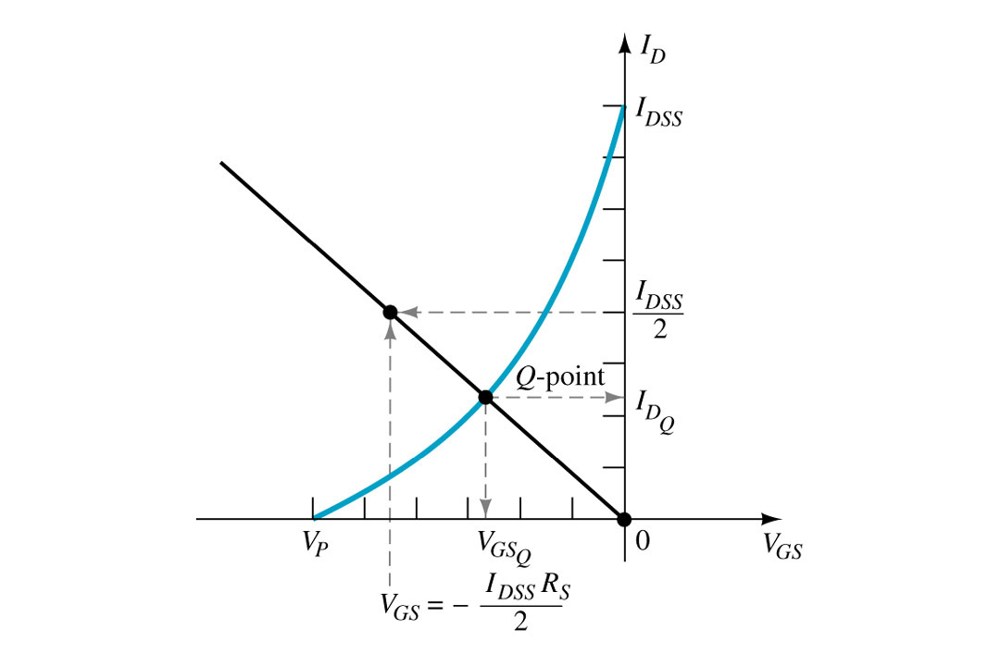
LOAD LINE
- SELF-BIASED JFET
VGS nol;
Ingat utk self-biased dc load line VGS=ID x RS
Self-Biased
---------------
VGS=-ID x RS
VGS =0, ID=0

Slide 24
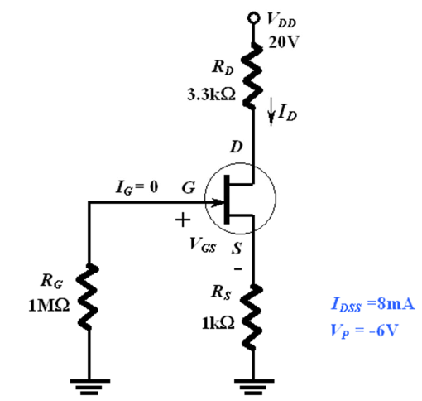
LOAD LINE
- SELF-BIASED JFET
contoh
Tentukan Q-point Rangkaian JFET berikut dengan kurva transfer characteristic diberikan pada gambar

Slide 25
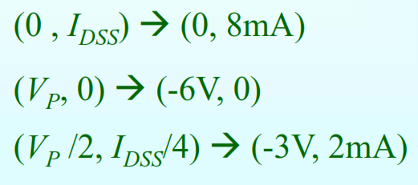
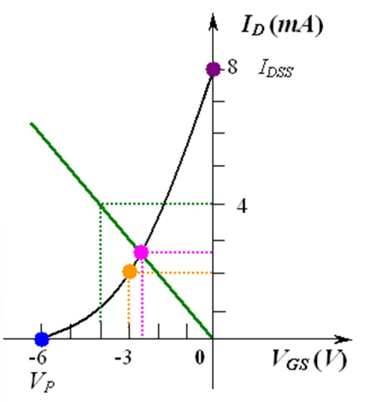
Tiga Titik penting pada grafik :
I_{D}=2.26mA
V_{GS}=-2,6V

Slide 26
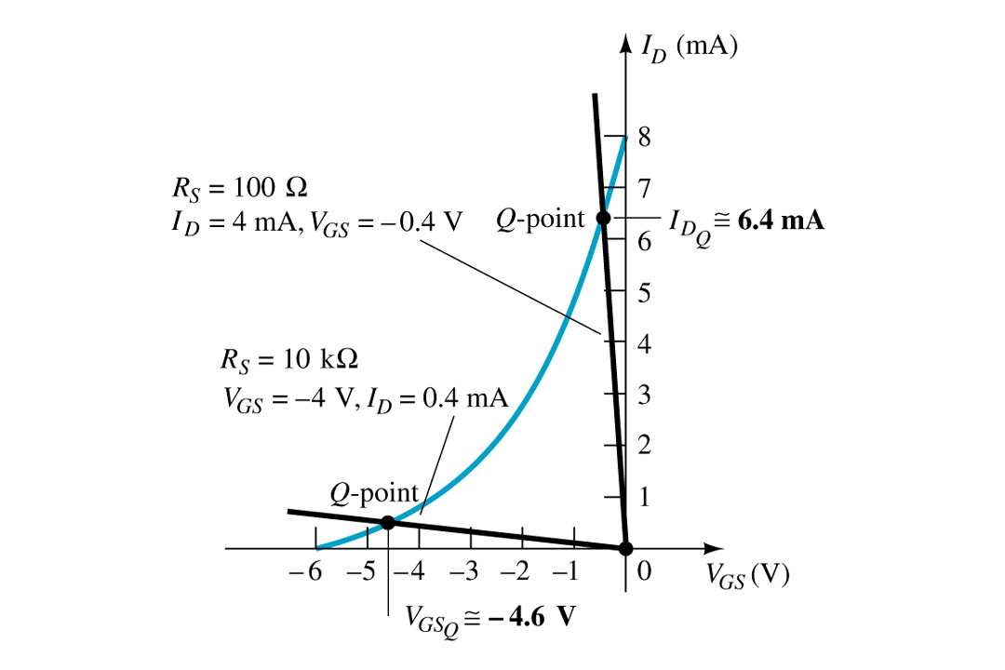
Variasi Rs pada titik Q

Slide 27
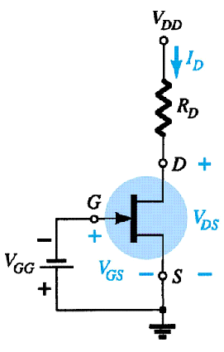
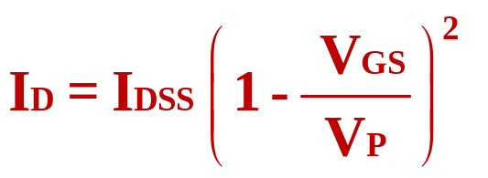

LOAD LINE
- Fixed-BIASED JFET

Slide 28
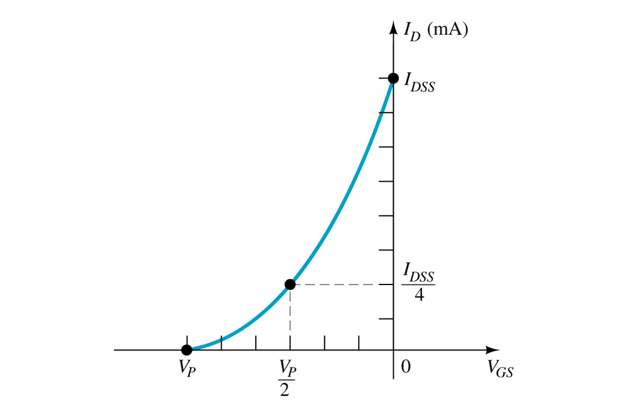
JFET Fixed Bias Plotting Shockley’s Equation

Slide 29
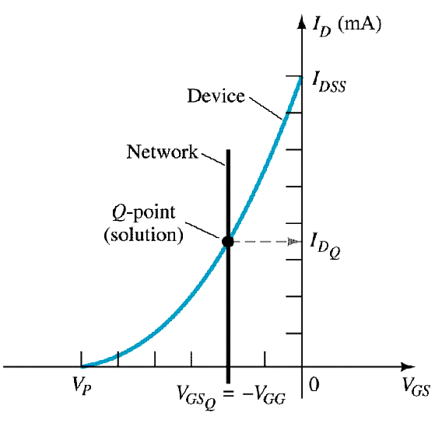
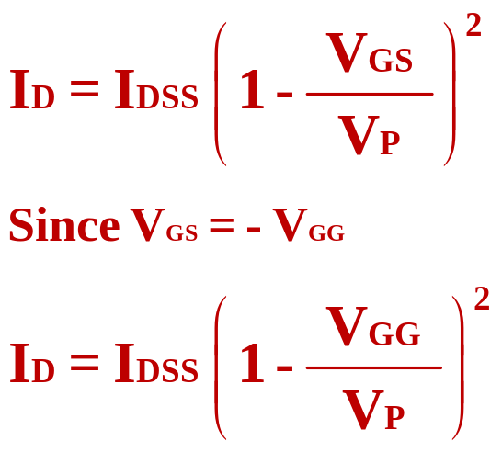
Titik Q JFET Fixed Bias
Kr

Slide 30
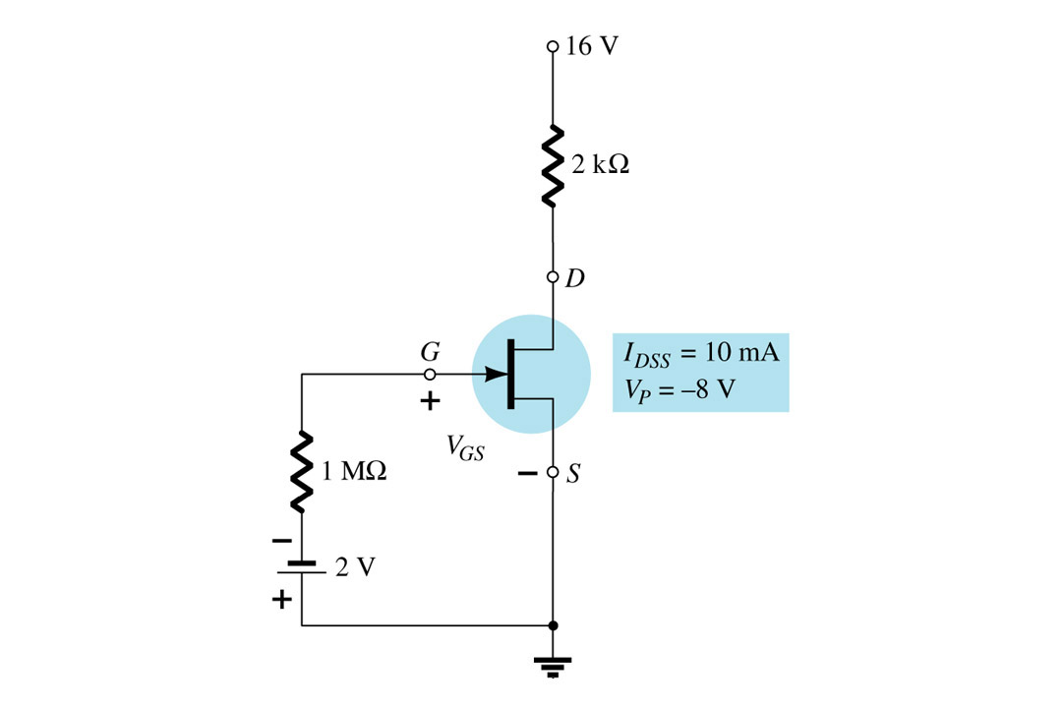
Contoh JFET Fixed Bias
Tentukan titik kerja rangkaian berikut

Slide 31
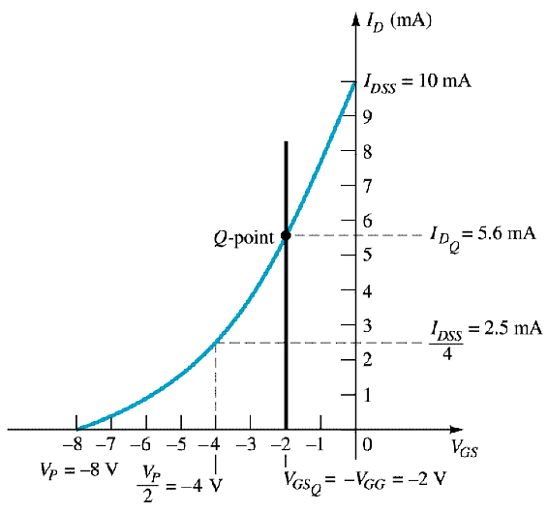
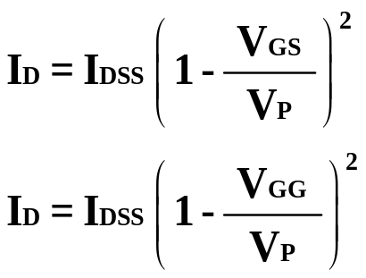
Solusi JFET Fixed Bias

Slide 32
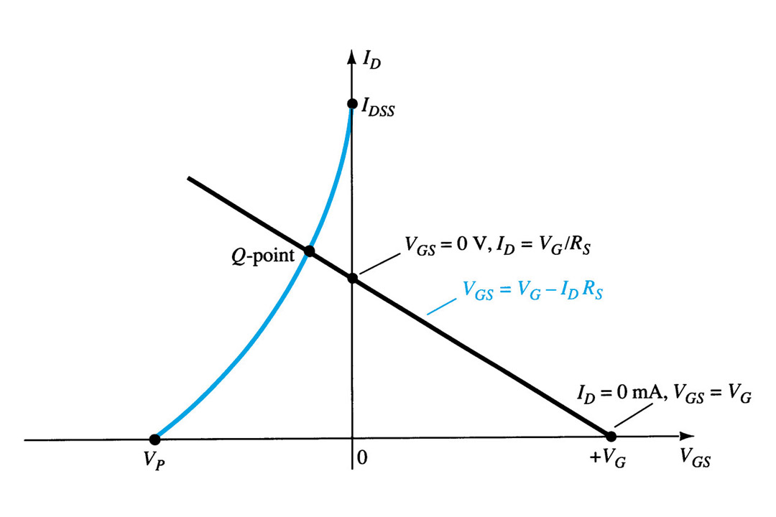
LOAD LINE
- VOLTAGE-DIVIDER BIAS JFET
Q point
Perpotongan antara
transfer characteristic
curve dan
load line

Slide 33
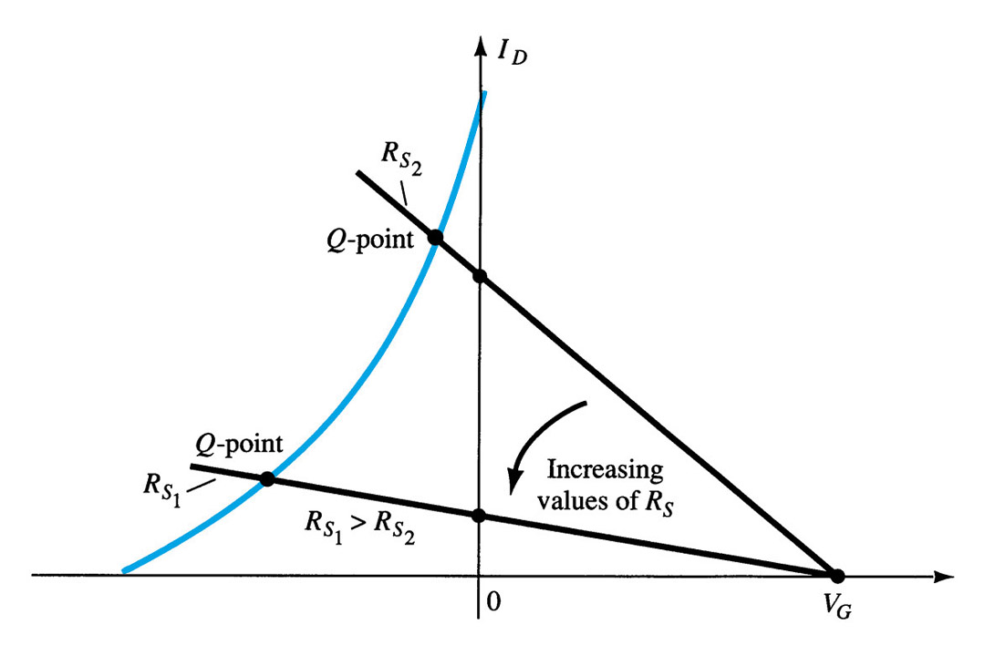
Efek Rs pada titik Q

Slide 34
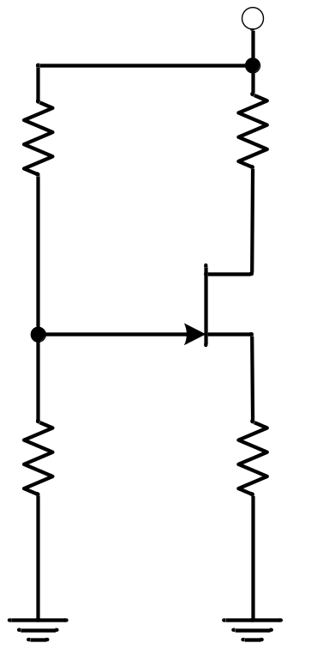
LOAD LINE
- VOLTAGE-DIVIDER BIAS JFET
+V_{DD}
Example
Tentukan Q-point pada rangkaian berikut dengan kurva characteristic sbb
16V
R₁
2.1MΩ
R_{D}
2,4 KΩ
IDSS =8 mA
Vp=-4 V
R₂
270 KΩ
R_{S}
1,5KΩ

Slide 35
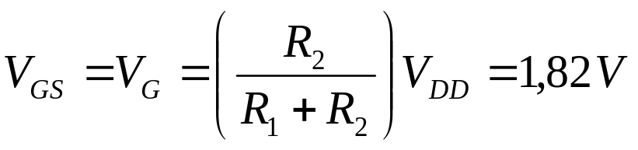
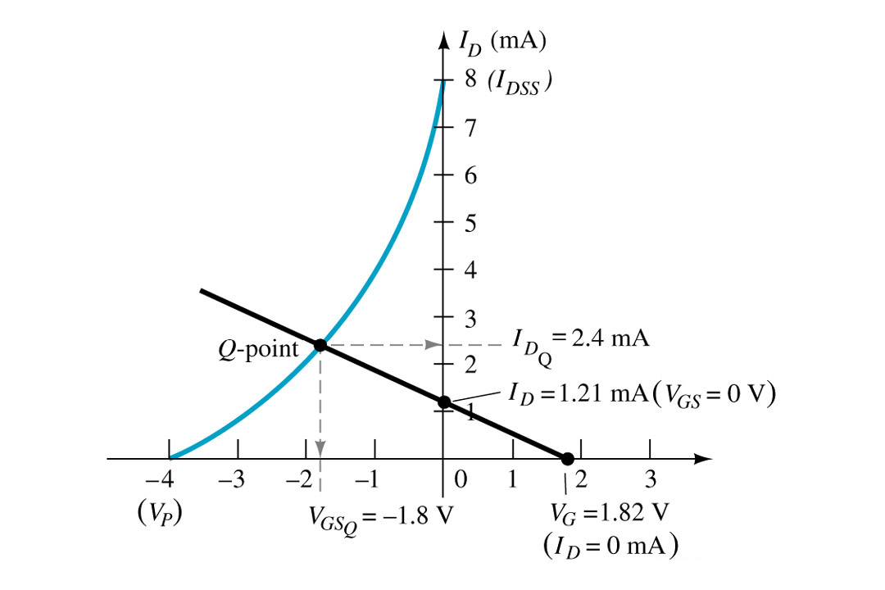
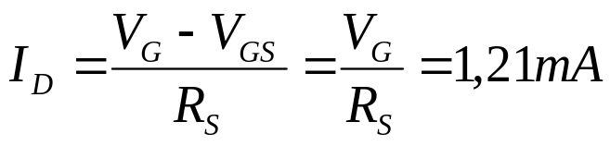
I_{D}=0,
For V_{GS}=0,
I_{D}=2,4mA
V_{GS}=-1.8V

Slide 36
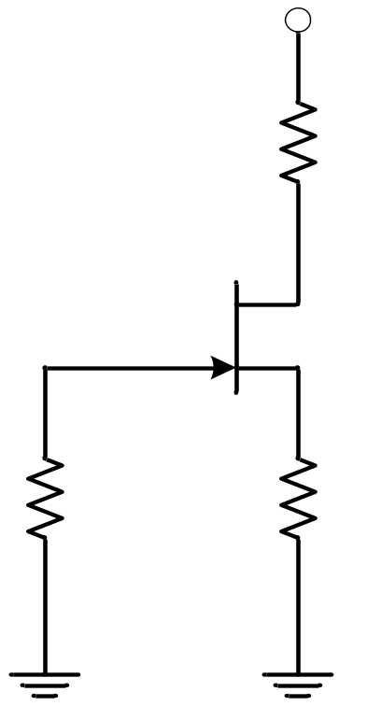
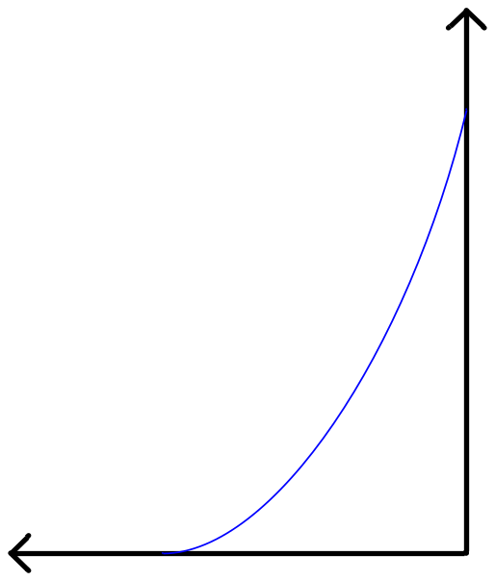
Latihan (Load Line JFET)
1. Tentuka Q-point untuk rangkaian JFET. Transfer characteristic curve sbb :
+V_{DD} 6V
R_{D}
820Ω
I_{D} (mA)
I_{DSS} = 5mA
R_{G}
10MΩ
R_{S}
330Ω
-V_{GS} (V)
V_{GS(off)}=-3.5

Slide 37
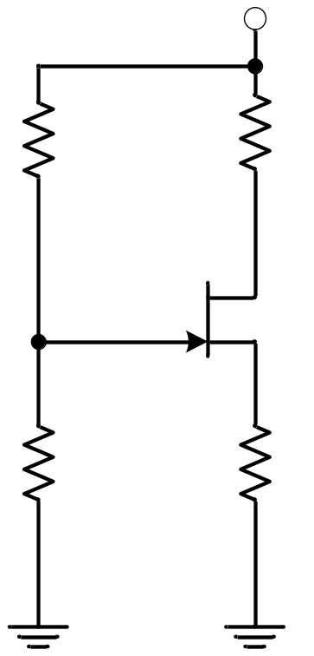
Latihan
2. Tentukan Q-point untuk rangkaian NJFET dengan transfer characteristic curve diberikan pada gambar.
+V_{DD}
12V
I_{D} (mA)
R₁
3.3MΩ
R_{D}
1.8KΩ
I_{DSS} = 5mA
R₂
2.2MΩ
R_{S}
3.3KΩ
-V_{GS} (V)
V_{GS(off)}=-4V

